Slide 1
微机原理与接口技术
第七章 可编程I/O接口芯片

Slide 2
本章内容
7.1 可编程I/O接口芯片概述
7.2 可编程并行接口芯片8255A
7.3 可编程定时器/计数器8253
7.4 可编程串行通信接口芯片8251
7.5 可编程DMA控制器8237

Slide 3
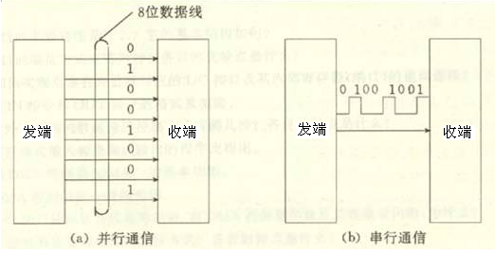
7.4.1 串行通信的基本概念
并行通信：多位数据同时传送，速度快，需要较多的传输线，适于计算机内部、计算机与近端外设间的通信；
串行通信：在1条传输线上将数据按比特一位一位分时传送，节省传输线，速度慢，适于计算机与远端通信

Slide 4
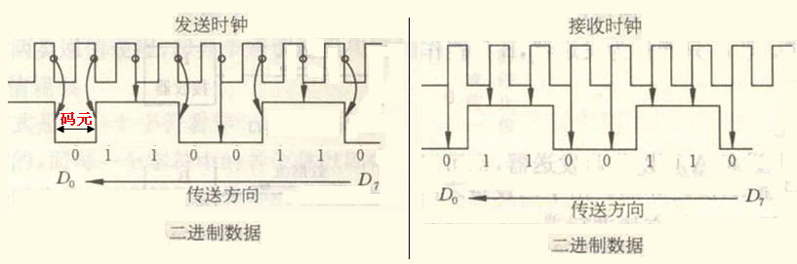
7.4.1 串行通信的基本概念-同步
同步是指接收端按照发送端所发信息单元的重复频率及起止时间来接收数据，即收发双方在时间基准上应保持一致。
同步分为码元同步、字符同步、帧同步等。码元同步是使接收端接收的每一码元都要和发送端准确地保持同步，即在每一个二进制位保持同步。

Slide 5
字符同步与帧同步
比 特 流：0111011101101111011100100110110001100100
字符同步：01101000 01100101 01101100 01101100 01101111
104 101 108 108 111 119 111 114 108 100
hello world

Slide 6
7.4.1 串行通信的基本概念-异步与同步串行通信
串行通信根据时钟的同步方式不同可以分为异步串行通信和同步串行通信两种方式
  异步串行通信收发双方时钟相互独立，时钟不需要保持严格同步， 实现简单，传输效率低
  同步串行通信要求发送时钟和接收时钟保持严格同步，传输效率高，实现复杂

Slide 7
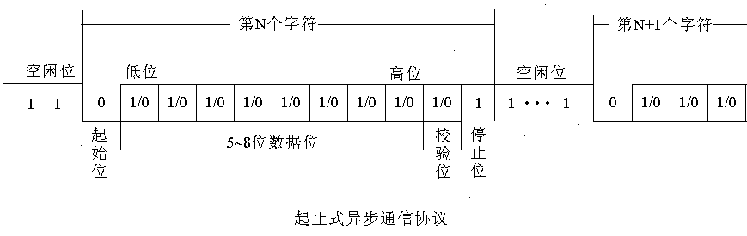
7.4.1 串行通信的基本概念-异步串行通信
异步串行通信：收发双方使用各自的时钟，每次传输1个字符
  字符之间为空闲位，逻辑“1”
  1个起始位，逻辑 “0”，用于表示数据传输的开始
  5~8个数据位，紧接着起始位之后 ，从最低位开始传送
  1个奇偶校验位（可选），用于校验数据传送的正确性
  1/1.5/2个停止位，逻辑“1”，用于表示数据传输的结束

Slide 8
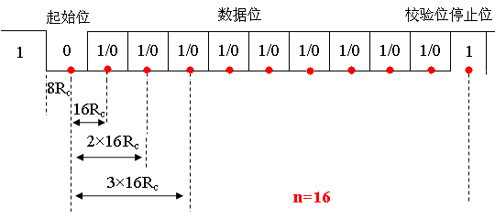
7.4.1 串行通信的基本概念-异步串行通信
对于异步通信，发送端和接收端都设有时钟电路，接收时钟周期RC设置为与发送时钟周期TC相等，而信息位的宽度为收发时钟周期的n倍
接收方在接收时钟脉冲的每一个上升沿进行采样，如果是低电平，且保持8个连续的时钟周期，就确定接收到起始位
以该时刻作基准，每隔16Rc进行一次采样，即在每个信息位的中点采样，直到停止位，采样结束

Slide 9
7.4.1 串行通信的基本概念-异步串行通信
比特率：每秒传输的二进制位数，单位：bps
波特率：每秒传输的符号数，单位：buad，波特率是衡量数据传送速率的指标，计算机通信中波特率等于比特率
标准波特率系列为110、300、600、1200、1800、2400、4800、9600和19200
波特率因子：发送时钟和接收时钟的频率通常为波特率的倍数（16、32、64等），一般异步通信中，取16倍

Slide 10

7.4.1 串行通信的基本概念-同步串行通信
同步通信以数据块（信息帧）为单位，收发双方的时钟必须严格同步
同步通信的协议分为两种
  面向比特(bit)型规程：以二进制位作为信息单位。现代通信网络大多采用此类规程。典型的代表是HDLC(高级数据链路控制)通信规程
  面向字符型规程：以字符作为信息单位，字符是EBCD码或ASCII码。典型的代表是IBM公司的二进制同步控制规程(BSC规程)

Slide 11
7.4.1 串行通信的基本概念-同步串行通信
同步通信，通信过程中收发双方的时钟必须严格同步，时钟的同步方式有两种：
  当距离较近时，可通过专用的时钟线，用同一时钟驱动收/发设备，保证收发双方的严格同步
  当距离较远时，可从传送的数据信息中提取时钟的同步信号，对收/发双方的时钟进行同步
帧同步的方式
  内同步：帧同步信息包含在发送的数据信息内
    单同步：用1个同步字符标示信息帧的开始
    双同步：用2个同步字符标示信息帧的开始
  外同步：用外部的同步脉冲标示信息帧的开始，需附加专门的同步脉冲传送线路

Slide 12
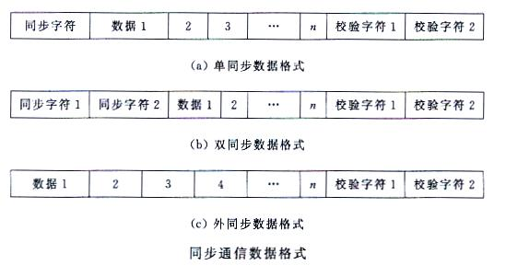
7.5.1 串行通信的基本概念-同步串行通信

Slide 13
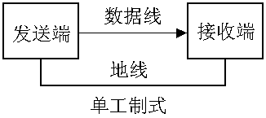
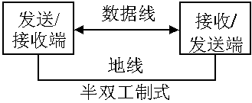
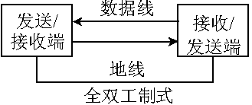
7.4.1 串行通信的基本概念-连接方式
单工方式：一根传输线，数据按一个方向传输
半双工方式：一根传输线，数据分时双向传输，常用于点对多点的主从式通信
全双工方式：两根传输线，数据同时双向传输

Slide 14
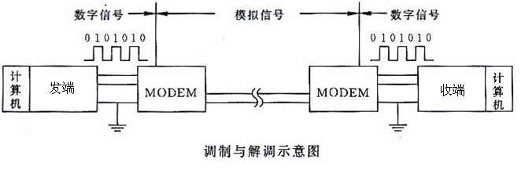
7.4.1 串行通信的基本概念-调制与解调
调制：发送端将数字信号转换成适合传输的模拟信号
解调：接收端从模拟信号恢复出数字信号
调制解调器MODEM：实现调制与解调的设备

Slide 15
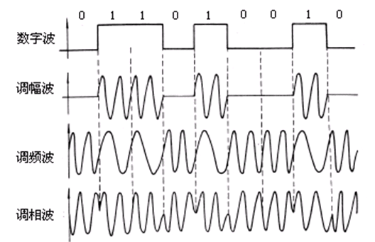
7.4.1 串行通信的基本概念-调制与解调

Slide 16
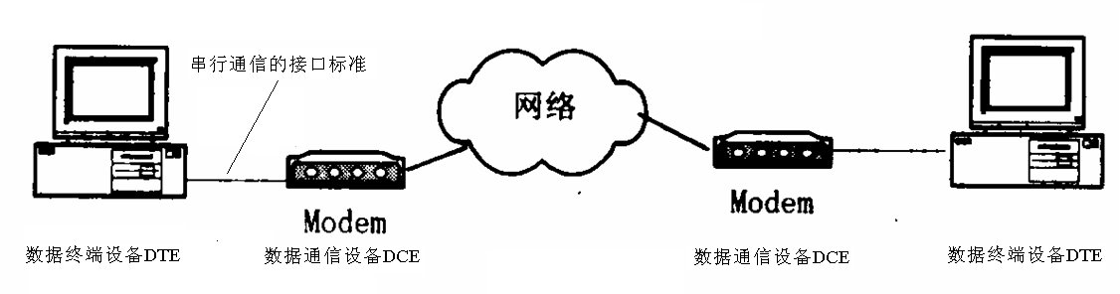
7.4.2 串行通信的物理标准
串行接口标准是指计算机或终端（数据终端设备DTE ）的串行接口电路与调制解调器MODEM等（数据通信设备DCE）之间的连接标准，常用的串行接口标准包括
  EIA RS-232C 标准
  EIA RS-422A 标准
  EIA RS-485 标准

Slide 17
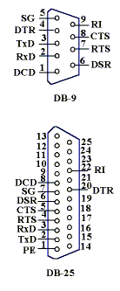
7.4.2 串行通信的物理标准-RS232C
信号电平（负逻辑）：
  逻辑1： －5V ~ －15V
  逻辑0： ＋5V ~ ＋15V
机械接口类型：DB25，DB9
控制信号定义：
  TxD：DTE串行数据发送，输出
  RxD：DTE串行数据接收，输入
  RTS：DTE请求发送，输出
  CTS：DCE允许发送，输入
  DTR：DTE准备好，输出
  DSR：DCE准备好，输入
  DCD：DCE载波检测，输入
  RI：DCE振铃指示，输入
  SG：信号地

Slide 18
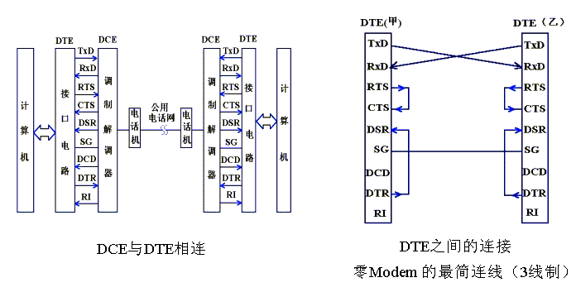
7.4.2 串行通信的物理标准-RS232C
与TTL电平之间的转换：MC1488、MC1489、MAX232
典型的连接方式

Slide 19
7.4.3 可编程串行通信接口芯片8251-基本功能
通用同步/异步收发器USART,，全双工、双缓冲
同步方式：
  5~8位/字符
  内/外同步
  自动插入1~2个同步字符,同步字符可指定
  通信速率：0~64K
异步：
  5~8位/字符
  自动产生起始位、校验位，停止位
  通信速率：0~19.2K
差错检测：奇偶错、溢出错、帧格式错
TTL电平兼容
Notes:
×

Slide 20
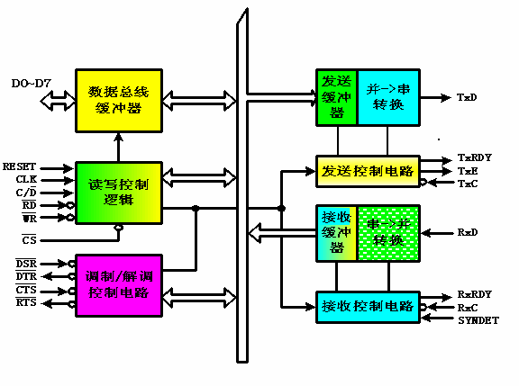
7.4.3 可编程串行通信接口芯片8251-内部结构
Notes:
×

Slide 21
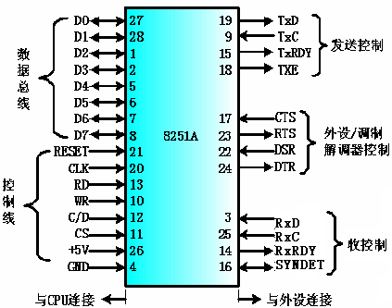
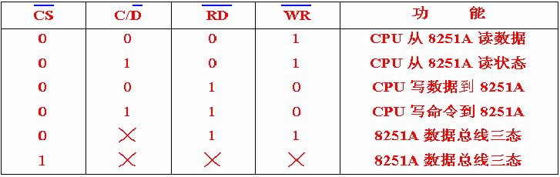
7.4.3 可编程串行通信接口芯片8251-引脚功能
与CPU系统连接信号
  D7~D0：数据输入/输出
  RESET：复位信号输入
  CS：片选信号，输入
  C/D：与A0相连，端口选择
  RD：读控制信号，输入
  WR：写控制信号，输入
  CLK：完成8251A的内部定时
Notes:
×

Slide 22
7.4.3 可编程串行通信接口芯片8251-引脚功能
与外设/调制解调器相连
  RTS：请求发送，输出
  CTS：清除发送，输入，RTS的应答信号，无MODEM，接地
  DTR：数据终端准备好，输出
  DSR：数据设备准备好，输入
收/发控制
  TxC：发送时钟，输入，波特率的整数倍，n=1，16，64
  RxC：接收时钟，输入，波特率的整数倍，n=1，16，64
  TxRDY：发送器准备好，输出，作为中断请求信号/状态查询
  RxRDY：接收器准备好，输出，作为中断请求信号/状态查询
  TxE：发送器空闲，输出，发送器中的并/串转换器为空
  SYNDET：同步检出，内同步输出，外同步输入
  RxD：发送数据端，输出，数据通过此引脚串行输出
  TxD：接收数据端，输入，数据通过此引脚串行输入

Slide 23
7.4.3 可编程串行通信接口芯片8251-工作方式
异步方式发送字符：条件为命令寄存器中TxEN=1，CTS=0
  CPU向8251写发送数据到8251数据输出寄存器， 8251将数据传送到发送缓冲器， TxRDY信号变为有效
  发送缓冲器数据经移位变为串行数据按指定的波特率输出，自动添加起始位、校验位和停止位
异步方式接收字符：条件为命令寄存器中RxE=1
  8251不断检测RxD引脚状态，当为低电平时，启动接收计数器并连续采样，当采样大于半个数据位时间均为低电平时，确认有效起始位
  之后8251每个一个数位采样一次，并经移位、去除校验和停止位后，将数据送入接收缓冲器
  RxRDY信号变为有效
Notes:
×

Slide 24
7.4.3 可编程串行通信接口芯片8251-工作方式
同步方式发送字符：
  条件为命令寄存器中 TxEN=1，CTS=0
  内同步时，自动添加同步字符
同步方式接收字符:
  条件为命令寄存器中 RxE=1
  内同步时，不断搜索同步字符；
  外同步时，检测SYNDET信号线

Slide 25
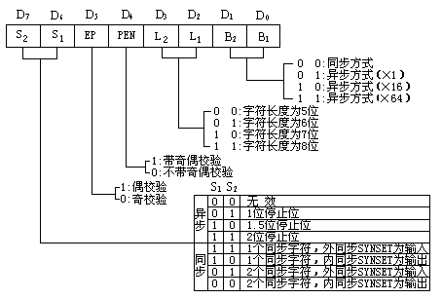
7.4.3 可编程串行通信接口芯片8251
方式控制字
Notes:
×

Slide 26
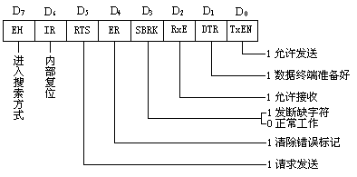
7.4.3 可编程串行通信接口芯片8251
命令控制字
Notes:
×

Slide 27
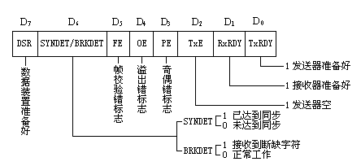
7.5.3 可编程串行通信接口芯片8251
状态字
Notes:
×

Slide 28
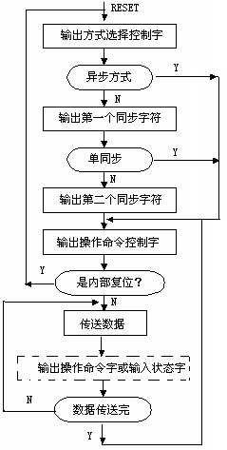
7.4.3 可编程串行通信接口芯片8251-初始化
8251初始化流程
先对825lA软件复位，一般采用先送3个0，再送1个40H的方法，这也是8251A的编程约定，40H可以看成是使8251A执行复位操作的实际代码
MOV DX, 2B9H
MOV AL, 0
OUT DX, AL
OUT DX, AL
OUT DX, AL
MOV AL, 40H
OUT DX, AL
设置8251A工作方式及写操作命令
Notes:
×

Slide 29
7.4.3 可编程串行通信接口芯片8251-初始化
异步方式
MOV DX, 2B9H ;控制口地址
MOV AL, 01111010B ;方式字：异步方式，1位停止位，偶校验
OUT DX, AL ; 7位数据位，波特率因子16
MOV AL, 00110111B ;命令字：请求发送，清除错误标志
OUT DX, AL ;允许接收，数据终端准备好，允许发送
同步方式
MOV DX, 2B9H ;控制口地址
MOV AL, 00111000B ;方式字：2个同步字符，内同步，偶校验
OUT DX, AL ; 7位数据位
MOV AL, 16H ;同步字符为16H
OUT DX, AL ;送第1个同步字符
OUT DX, AL ;送第2个同步字符
MOV AL, 10010111B ;命令字，进入同步搜索，清除错误标志
OUT DX, AL

Slide 30
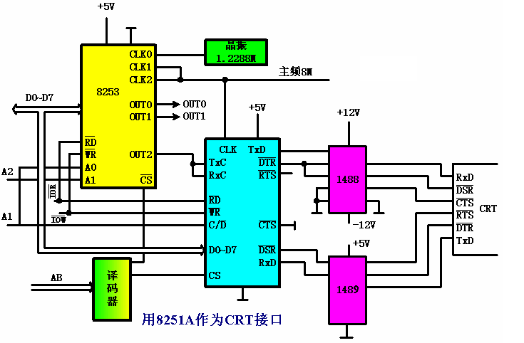
7.4.4 可编程串行通信接口芯片8251-应用举例
主机与显示终端串口通信

Slide 31
习题
1、P548: 13
2、P548: 27
3、P548: 36

Slide 32
